Slide 1

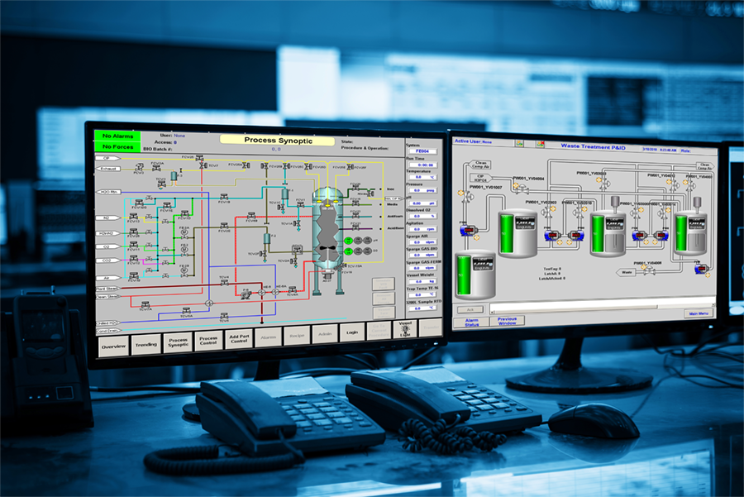
Автоматизация
технологии
производства
Automation
Technology
Manufacturing
Современные технологии автоматизации.
Эффективные АСУ ТП

Slide 2
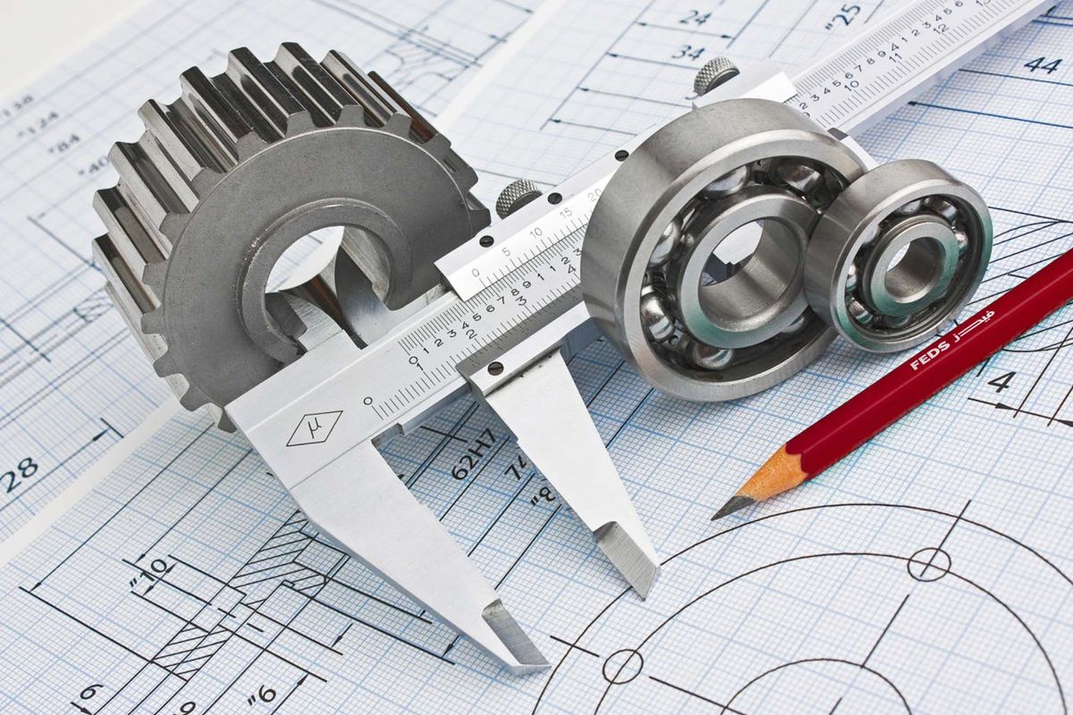

Автоматизация
технологии
производства
Automation
Technology
Manufacturing
Коротко о компании.
Компания АТМ является поставщиком решений и системным интегратором автоматизированных систем управления технологическими процессами, систем управления производством, систем электроснабжения, КИП, автоматизированных роботизированных комплексов
Компания работает с 2000г и поддерживает постоянное взаимодействие с более чем 100 промышленными заказчиками, имеет партнёрские статусы крупных производителей, поставщиков оборудования и программного обеспечения. Специалисты компании активно используют системы автоматизированного проектирования и программное обеспечение для инженерных расчётов и моделирования.
Ключевые направления.
инжиниринговое направление.
Разработка, проектирование и сдача в эксплуатацию:
- систем промышленной автоматизации
- электроснабжения
- инженерных систем жизнеобеспечения здания
- КИП
торговый дом.
Поставка оборудования и материалов для:
- систем промышленной автоматизации
- электроснабжения
- инженерных систем жизнеобеспечения здания
- КИП

Slide 3
Автоматизация
технологии
производства
Automation
Technology
Manufacturing
Направление сотрудничества.
Торговый дом. Возможности.
Системная интеграция. Возможности.
Низкая ценовая политика
СИСТЕМА УПРАВЛЕНИЯ ПРОИЗВОДСТВЕННЫМИ ПРОЦЕССАМИ (MES)
УСОВЕРШЕНСТВОВАННОЕ УПРАВЛЕНИЕ ТЕХНОЛОГИЧЕСКИМИ ПРОЦЕССАМИ (APC)
АВТОМАТИЗИРОВАННЫЕ СИСТЕМЫ УПРАВЛЕНИЯ ТЕХНОЛОГИЧЕСКИМИ ПРОЦЕССАМИ (DCS, ESD)
КОНТРОЛЬНО-ИЗМЕРИТЕЛЬНЫЕ ПРИБОРЫ, ДАТЧИКИ, ИСПОЛНИТЕЛЬНЫЕ МЕХАНИЗМЫ
СИСТЕМЫ ЭЛЕКТРОСНАБЖЕНИЯ
РОБОТИЗИРОВАННЫЕ КОСПЛЕКСЫ.
Отсрочка платежа
Возможность формирования складских запасов
Продвижение продукции:
ОВЕН
Honeywell
SMC
SICK
Взлет
Прософт

Slide 4


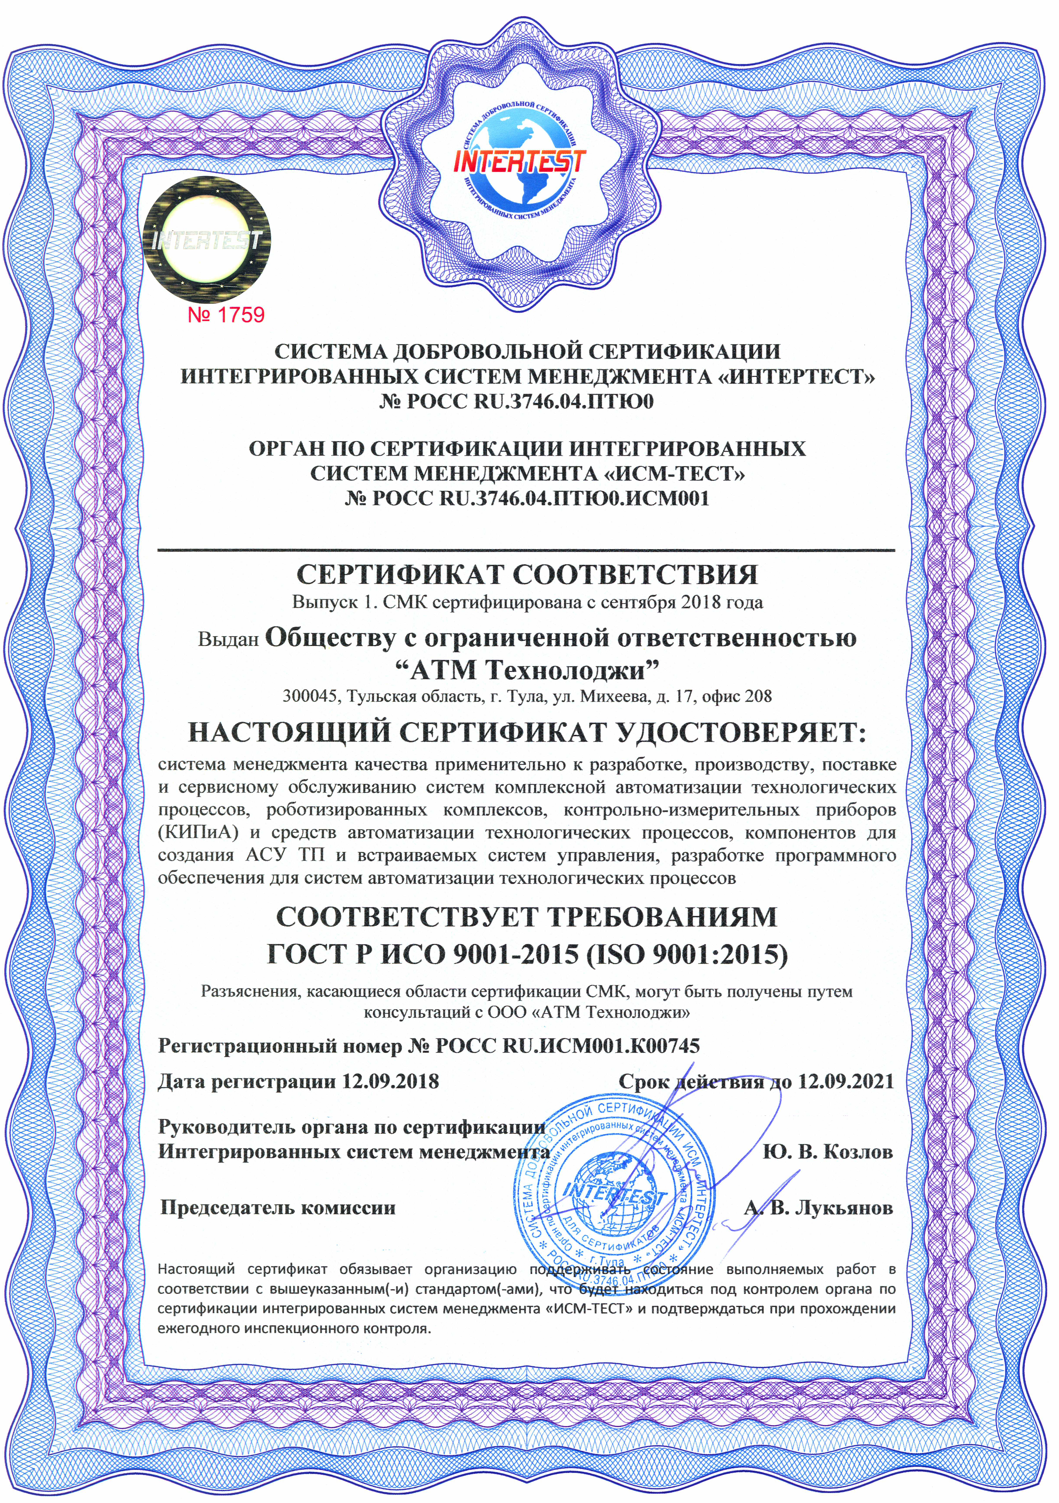
Автоматизация
технологии
производства
Automation
Technology
Manufacturing
Разрешительная база.
Подготовка проектной документации
Некоммерческое партнерство Саморегулируемая организация
“Объединение проектировщиков Тульской области” включая
допуск на особоопасные объекты
Свидетельство №СРО-П-049-7107505374-01112016-0170
Строительно-монтажные и пуско-наладочные работы
Ассоциация “Саморегулируемая организация “Строители
Тульской области” включая допуск на особоопасные объекты
Свидетельство №С-080-71-0470-71-260117
Менеджмента качества ГОСТ Р ИСО 9001-2015 (ISO 9001:2015)
Система менеджмента качества применительно к разработке,
производству, поставке и сервисному обслуживанию систем
комплексной автоматизации технологических процессов,
роботизированных комплексов, контрольно-измерительных
приборов (КИПиА) и средств автоматизации технологических
процессов, компонентов для создания АСУ ТП и встраиваемых
систем управления, разработке программного обеспечения для
систем автоматизации технологических процессов
Регистрационный номер №РОСС RU.М001.К00745.

Slide 5
Автоматизация
технологии
производства
Automation
Technology
Manufacturing
Назначение АСУ ТП
Безопасность.
Технологические защиты и блокировки.
Надежность.
Шаговые программы функционально-группового управления.
Качество.
Стабилизация технологических параметров.
“Эффективность системы управления технологическим процессом прямо выражается в соотношении расходов, доходов и возврате инвестиций в производство”

Slide 6
Автоматизация
технологии
производства
Automation
Technology
Manufacturing
Компетенции АСУ ТП
Метрология
ТАУ
Электротехника
Системное ПО
Материалы
АСУ ТП
Инструментальное ПО
Электроника
Прикладное ПО
Технология
Сети и связь
Конструкции аппаратов
Фундаментальные науки

Slide 7
Автоматизация
технологии
производства
Automation
Technology
Manufacturing
Распределение бюджета

Slide 8
Автоматизация
технологии
производства
Automation
Technology
Manufacturing
Регламент разработки
Принципы и стандарты
Требования к разработке
АСУ ТП
Руководство по развертыванию системы
Требования к автоматиз. функциям АСУ ТП
Типовые системные решения
P&ID
Постановка задачи автоматизации
Программное обеспечение контроллеров и АРМов
Тестовая отладка на модели и
пуско-наладка на объекте
Список тегов
Проектная документация

Slide 9
Автоматизация
технологии
производства
Automation
Technology
Manufacturing
Типовая структура АСУ ТП

Slide 10
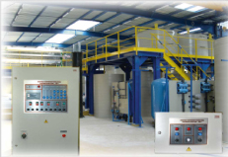
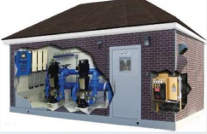
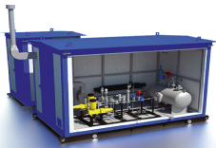
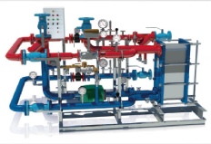
Автоматизация
технологии
производства
Automation
Technology
Manufacturing
Реализованные проекты.
Более 30 проектов в промышленном секторе
Более 30 проектов в топливно-энергетическом секторе
Более 20 проектов в строительном секторе
химическая
промышленность
черная и цветная металлургия
Пищевая и лёгкая промышленность
машиностроение и металлообработка
нефтяная промышленность
газовая промышленность
угольная промышленность
электроэнергетика
очистные сооружения насосные станции котельные станции тепловые пункты

